Slide 1
6_Lezione_2022: La pratica visuale del Linguaggio
Autori e Movimenti che hanno portato ai fenomeni definiti Poesia Visiva e Ricerche Verbo-visuali.
Grafica Editoriale ed indirizzi a scelta

Slide 2
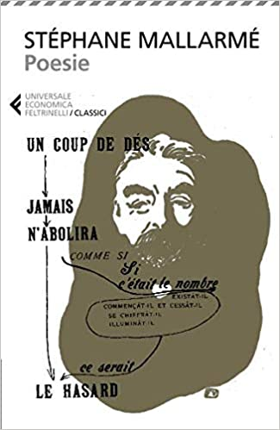
Cos’è stata e qual è il lascito della Poesia Visiva? Cominciamo da un testo poetico che vediamo riprodotto in due sue facciate qui sotto, in una versione originale, mentre a fianco in ristampa Feltrinelli più recente. Dove però appare il titolo: Un Coup de dès jamais n’abolira le hasard. Pubblicato nel 1897 costituì senz’altro un riferimento per la Poesia Concreta. In particolare per Eugen Gomringer che inizia a scrivere le «sue» Costellazioni tra 1951 e 52. Sarà lo stesso P. Valery che racconterà, scrive Gomringer, la visione poetica di Mallarmé mentre lo accompagnava in una stellata serata di Luglio. La parola costellazione è citata da Mallarmè in un passaggio del libro. Qui di seguito un link dove scorrere un certo percorso, sinteticamente, delle ricerche di poesia visiva: https://wordsocialforum.wordpress.com/2014/01/15/poesia-visiva-dal-colpo-di-dadi-di-mallarme-all-esperienza-grafica-poetica-di-bertollo/

Slide 3
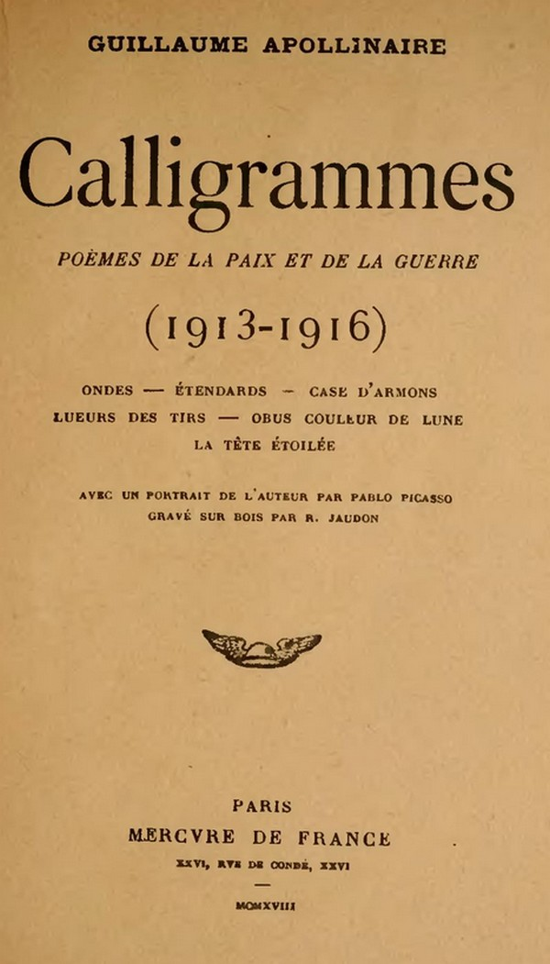
Apollinaire nei Poemi di Pace e Guerra, scritti tra il 1913 e 16, compie ancora un’altra operazione, declina la calligrafia, la scrittura, in modo da configurare delle forme riconoscibili: ritratti, monumenti, giochi descrittivi, oggetti. Il «materiale» di cui egli parla è in qualche modo rafforzato visivamente. E siamo su un versante diverso rispetto alla funzione che ne dava Mallarmé. Vedremo più avanti la differenziazione che farà Kostelanetz. Ma anche qui si sente la necessità di connotare visivamente la parola. Nel seguente link si possono visitare le pagine inventate da Apollinaire: http://nonquidsedquomodo.altervista.org/italiano/programma-di-5/498-apollinaire-calligrammes

Slide 4
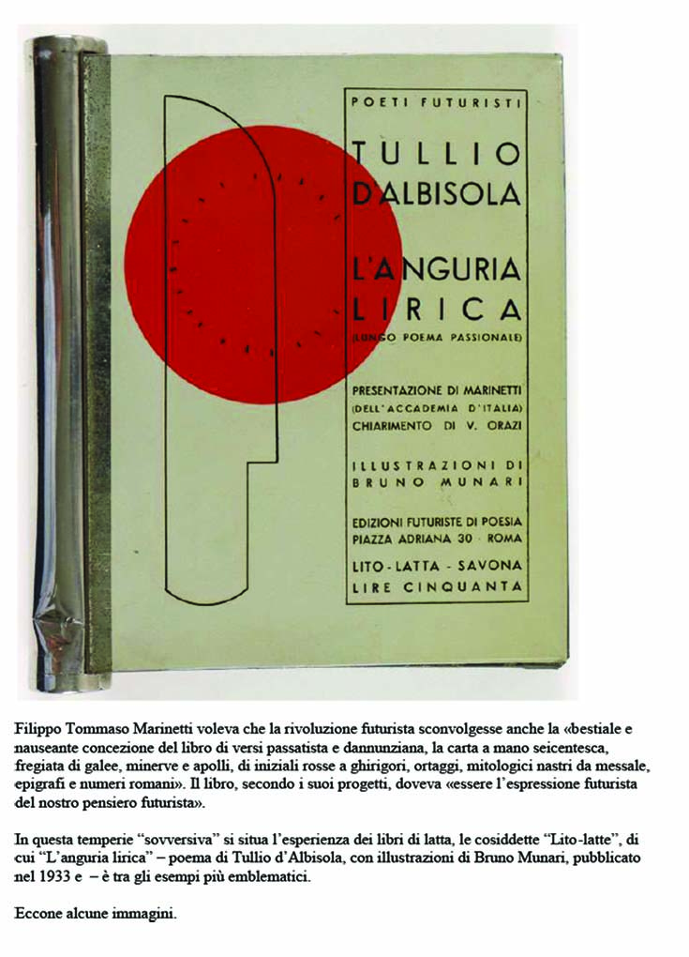
La figura di Filippo Tommaso Marinetti nel percorso che riguarda la funzione visiva del testo svolge un ruolo decisivo. Chiaramente all’interno del movimento più ampio dell’intero futurismo «LE PAROLE IN LIBERTÀ» conferivano questo statuto autonomo rispetto al «significato» di lettere, parole, frasi, impaginati. La Tipografia pensata come strumento di ricerca e non solo di mera riproduzione. Qui sotto un interno dell’edizione del 1917. Qualche cosa di analogo lo si potrà riscontrare anche nei Testi-Manifesto dadaisti e nelle avanguardie russe. A sinistra un’altra Edizione molto particolare che s’inserisce in questa scia a distanza di una quindicina di anni. L’Anguria Lirica si presenta come un «libro d’artista» tipico: uno scrittore ed un illustratore collaborano. Pubblicato nel 1933 si situa nelle così dette edizioni «lito-latte».

Slide 5
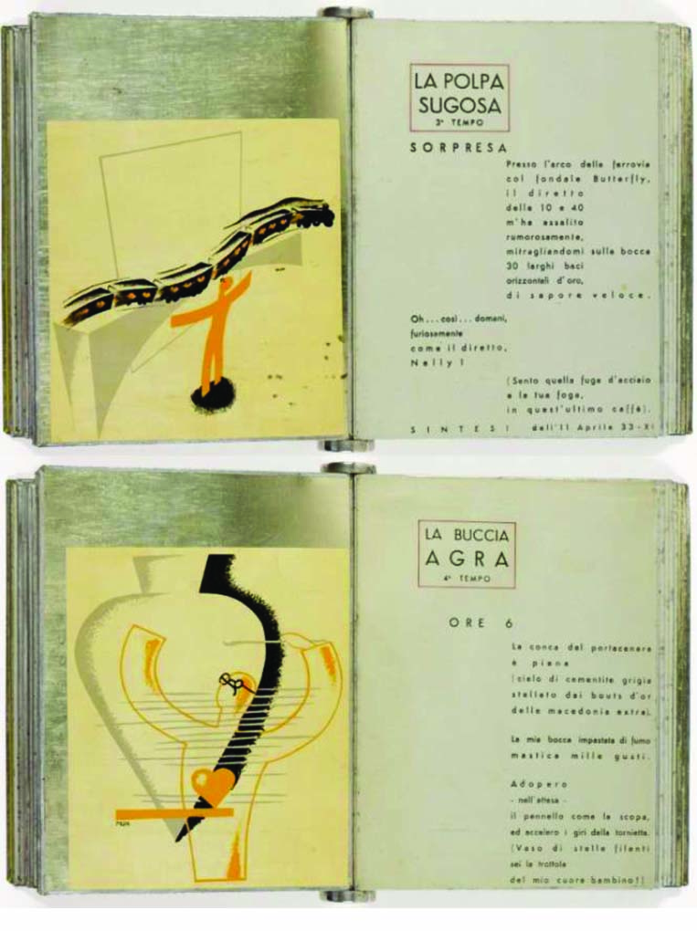
Vediamone altre due coppie di pagine interne, si tratta di litografie stampate a macchina e poi montate su dei fogli di «latta», questo è un materiale che ancora oggi si usa per produrre contenitori, scatolame vario, soprattutto alimentare. E’ una lega metallica, normalmente ferro o acciaio leggero ricoperto di stagno. Il «gusto» per un prodotto del genere era insito nella produzione coeva del materiale e perché rispondeva a dei requisiti di «modernità» agli occhi dei futuristi e non solo. Quello che interessa noi oggi oltre la vena poetica e molto evocativa del testo di Tullio di Albisola è senz’altro il tentativo di creare un oggetto diverso e di operare su di un territorio di confine a livello d’impaginazione e di invenzione tipografica. Da rimarcare anche le illustrazioni di un Bruno Munari molto giovane.

Slide 6
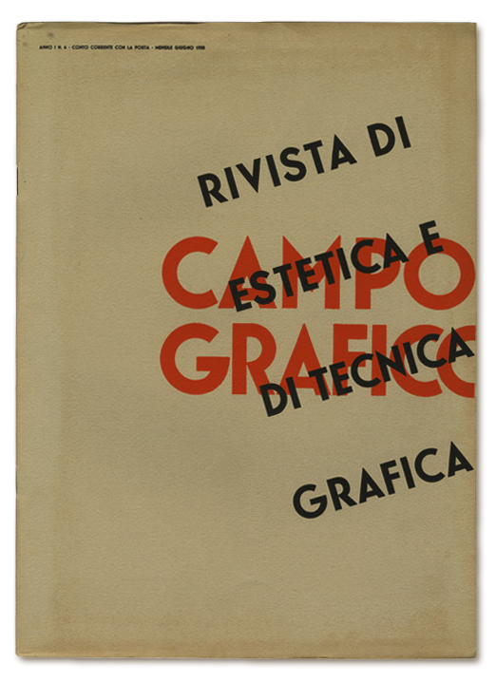
Campo Grafico è una rivista pubblicata tra 1l 1933 ed il 1939 di cui qui vedete due cover. A sinistra la n.6 del 1933, non firmata, a destra la n.1 del quinto anno, di Carlo Dradi e Attilio Rossi. Le due anime fondanti la rivista che nel dopoguerra diedero vita, in continuità, a Linea Grafica. Ebbene questa esperienza viaggiò parallelamente alle ricerche verbo-visuali e in qualche modo precorse la funzione visiva del testo, sebbene ancora subalterno all’immagine o all’illustrazione. Definitasi una rivista di tecnica ed estetica grafica, fu a Milano tra le due guerre la più originale impresa collettiva in quelli che retrospettivamente furono definiti gli anni “creativi”, quando alla galleria il Milione o al bar Craja si moltiplicavano i fermenti del gusto moderno, passando dalle discussioni e le mostre sulla pittura astratta, al dibattito sul destino dell’architettura fino alla nuova tipografia, presentata nella sezione grafica della Germania 1933 alla V triennale e simboleggiata dal carattere Futura di Paul Renner. Si potevano dibattere gli argomenti della nuova estetica grafica che Guido Modiano e Edoardo Persico avevano anticipato sulla rivista “TIPOGRAFIA” tra il 1931 e il 1932, ma anche l’identità e il ruolo della nuova figura professionale del “progettista grafico”. Non perdiamo di vista inoltre che le due Scuole di Design nate per prime negli anni ‘20 e cioè il Bauhaus e il Vchutemas, furono «rimpiazzate» agli inizi degli anni ‘50 dalla Scuola di Ulm, di Max Bill con cui collaborava una figura che a breve vedremo decisamente importante per la definizione di Poesia Concreta. Link: http://www.campografico.org/

Slide 7
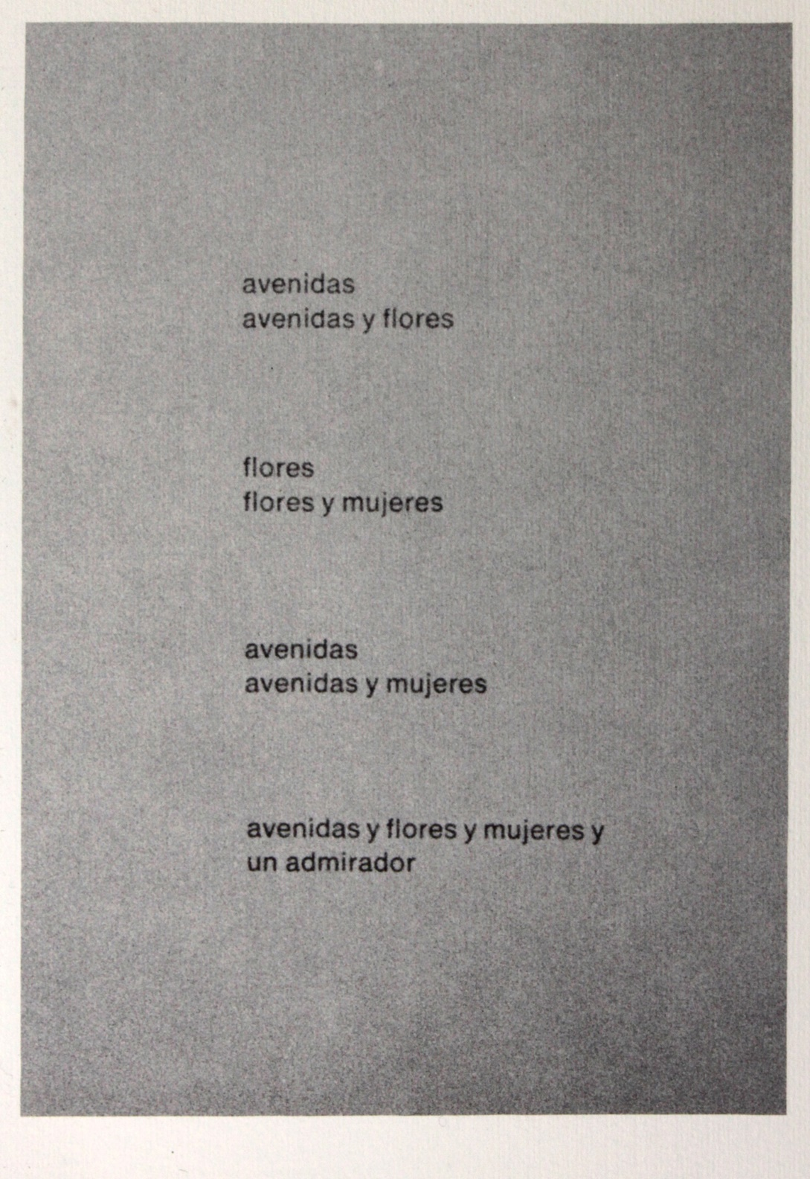
Carlo Belloli TRENI da Testi/Poemi Murali 1943. E qui siamo ad un momento decisivo perché l’autore anticipa le tecniche che poi saranno della poesia concreta. Siamo in un periodo storico particolare e nefasto. Seguirà la pubblicazione Parole per la Guerra. E poi nel 1948 le Tavole visuali, raccolta di poesie manifesto in cui la situabilità spazio-ambientale entrava nel circuito editoriale diventando bene di consumo collettivo, scendeva in strada per così dire. Si inizia a sentire odore di cultura di massa. Si voleva sottrarre il libro alla pratica amanuense e all’intimismo bibliofilo. Eugène Gomringer AVENIDAS, 1952 prima pubblicazione nella Raccolta pubblicata sulla rivista (e Casa Editrice) Spirale, nel 1953, «Kostellationen, Costellations, Costellaciones». Si tratta di una poesia composta da tre sostantivi: avenidas, flores, mujeres. Oltre la congiunzione «y» e l’articolo indeterminativo finale. La costellazione, scrive G. è il grappolo di parole che vengono insieme in risposta ad un particolare impulso creativo. In altri termini «è la più semplice fra le configurazioni poetiche che hanno come unità fondamentale la parola. La costellazione è una combinazione e nello stesso tempo un’area di gioco dalle dimensioni stabilite…il nuovo lettore coglie l’idea del gioco e vi prende parte. Nella costellazione qualcosa è portato nel mondo. E’ una realtà in se stessa e non una poesia su qualcos’altro. E’ un invito.

Slide 8
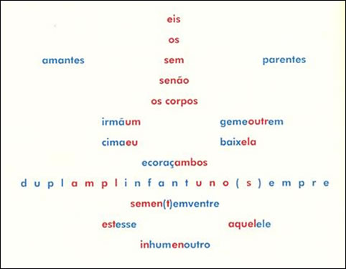
Nello stesso 1953 Augusto De Campos pubblica i suoi Poetamenos di cui qui vediamo al lato una copertina dell’edizione del 1973 e sotto una delle pagine originali. Si tratta di uno dei primi risultati delle ricerche che stavano conducendo tre brasiliani di San Paolo i «Noigandres». Negli anni intorno al 1955 arrivano a definire gli autori di riferimento per la loro teoria operativa: Mallarmè, Joice, Pound e Cummings fra gli scrittori; Mondrian e Calder per l’arte visiva, Webern per la musica. E così come Van Doesburg nel ‘30 aveva fondato la rivista di Art Concret, inizieranno a definire la poesia «Concreta». Il gruppo aveva preso il nome estrapolando una parola dal XX Cantos di Ezra Pound, un provenzalismo di cui non si ha un significato chiaro, un termine comunque autoreferenziale. Per quanto riguarda la definizione di «Concreto» che lo stesso Gomringer plaude in una sua lettera del ‘56 a Pignatari, possiamo dire che circolava in Europa già da tempo nei diversi settori letterari, artistici e musicali. Ad esempio a Stoccolma era stato pubblicato un «Manifest for Konkret Poesi». Così come Daniel Spoerri nel 1957 fu il primo a pubblicare una Antologia della poesia concreta. Mentre la prima esposizione internazionale si svolse a Cambridge nel 1964 organizzata da Mike Weaver.

Slide 9
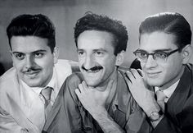
A sinistra sempre dalla raccolta Poetamenos: in cui al «meccanismo» visivo ma anche sonoro partecipano sia le varianti cromatiche delle parole, della spaziatura, come l’uso del maiuscolo o meno, di una certa corrispondenza visiva delle lettere usate o al contrario la frammentazione. Quanto si veniva proponendo in ambito di ricerca visiva della parola era anche collegato ad un recupero «orale» della lettura ed uso del testo. Sotto invece un ritratto di gruppo dei tre fondatori dei Noigandres: Haroldo do Campos, Decio Pignatari e Augusto Do Campos. A seguire un link dove potrete vedere un’animazione. Link: https://www.youtube.com/watch?v=yC3e7rmSYM4

Slide 10
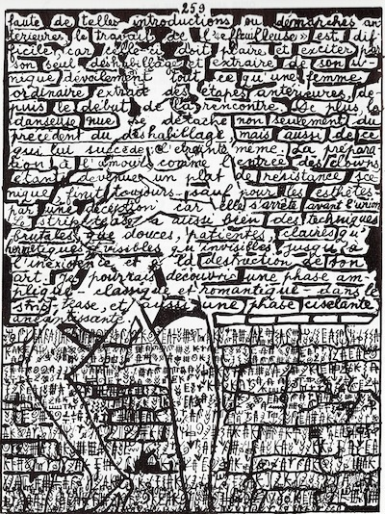
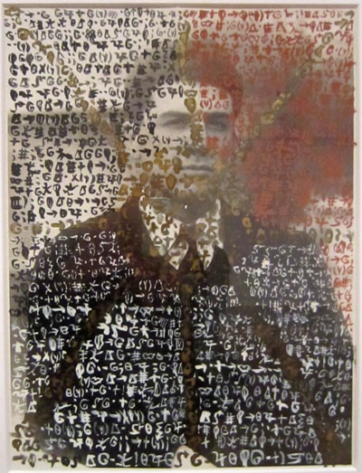
Lettrismo. A destra Maurice Lemaitre e sotto Isidore Isou affiorano da una superfice campita di lettere e di segni. Fondato a Parigi nel 1946 dallo stesso Isou, il movimento si presenta come attività interdisciplinare che si proponeva di trasformare il territorio culturale nella sua totalità, dalla filosofia alla scienza. Il Manifesto venne pubblicato sulla rivista La Dittatura Lettrista, nel suo primo numero d’uscita, 1947. Non dimentichiamoci la componente provocatoria e di rottura che questo come altri fenomeni «d’avanguardia» avevano in se: «estratta dalla parola ed avulsa da qualunque contesto logico, la particella lettrista vuole essere innanzi tutto un segno elementare ed autonomo, mezzo di comunicazione universale alla cui luce occorre ripensare l’arte plastica del passato». Perciò la LETTERA come elemento significante in primis. Non importa di quale alfabeto. I lettristi utilizzeranno infatti anche simboli, ideogrammi, segni linguistici di varia natura. Vi allego un breve video particolarmente interessante per capire l’apporto «fonetico» su cui, anche, si fondava il movimento e i sui componenti, in una intervista fatta loro da Orson Wells. Link: https://www.youtube.com/watch?v=MU4vogDIkYc

Slide 11
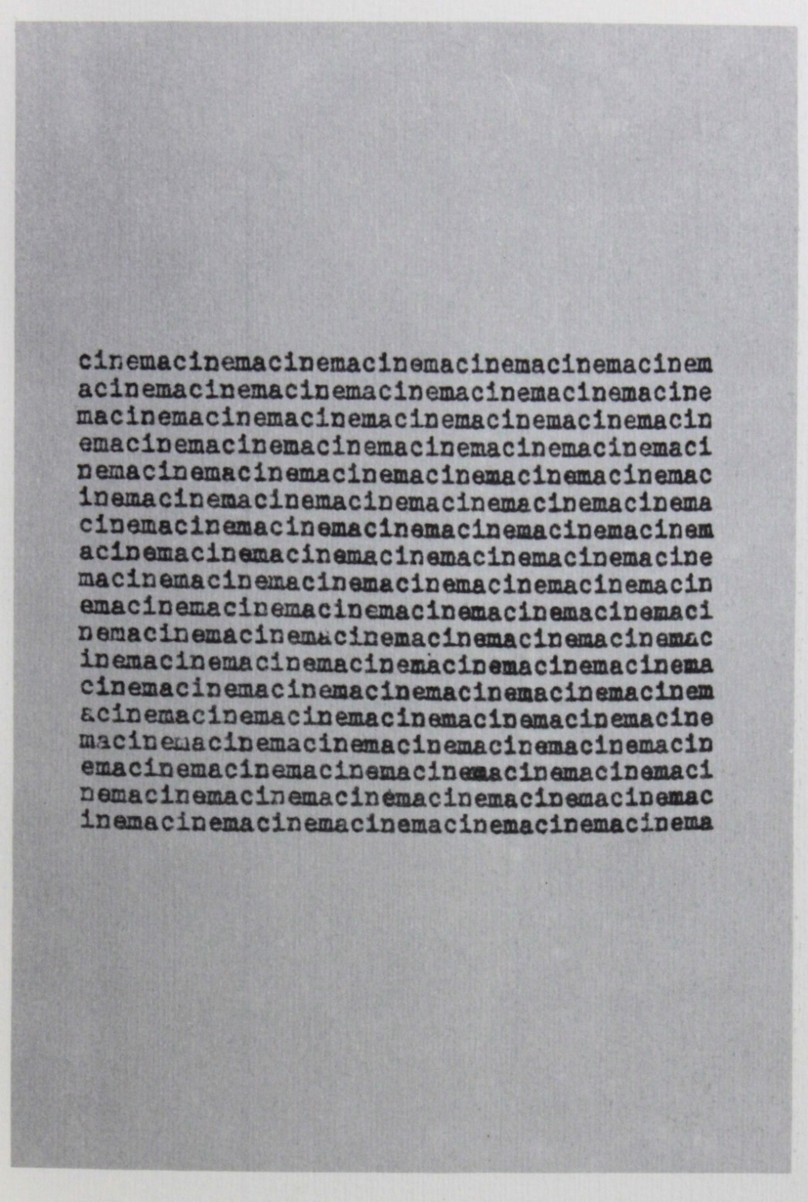
Ilse e Pierre Garnier, Cinema, 1965. Tentativo di svuotamento. «Il nostro problema rimane quello del vuoto. Proviamo il desiderio della lingua vuota del linguaggio». Nel 1963 appare sul n.29 della Rivista «Les Lettres» il Primo Manifesto per una Poesia visuale e fonetica. Successivamente nel n.31 «Il piano pilota per lo Spazialismo». Secondo lui: «la nuova coscienza dell’uomo come essere cosmico nello spazio richiede una revisione del linguaggio. Ogni parola è una pittura astratta, una superfice, un volume». A destra: un lavoro di Max Bense. Docente di filosofia e scienze naturali alla Technische Hochschule di Stoccarda, invita Haroldo Do Campos a tenere una conferenza sulla Letteratura brasiliana contemporanea nel 1964. Da quel momento darà alla Poesia Concreta un contributo operativo e teorico. «Quanto al termine Concreto deve essere inteso come opposto del termine astratto (vedi Hegel). Il concreto è il non-astratto. E’ concreta qualunque arte usi il suo materiale funzionalmente e non simbolicamente. Come scrissero in Prototipi-testi per un’architettura, del 1967, Ilse e Pierre Garnier, «la poesia concreta non si propone di risolvere un problema di comunicazione ma di rapporti e strutture. Le lettere, certe parole, sono architetture.

Slide 12
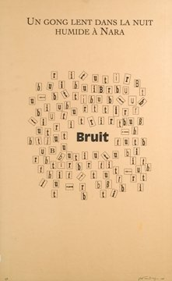
Spazialismo e poesia concreta appare per i tipi di Gallimard, nel 1968 a Parigi. Sarà un suo punto fermo. Il termine spazialismo era già stato usato per Lucio Fontana il decennio precedente, ma ovviamente in un’altra accezione. Come scriveva in un articolo «innanzi tutto percepiamo una lingua sospesa nel linguaggio. Vediamo e sentiamo attraverso essa.[..] Il nostro problema rimane quello del vuoto. Proviamo il desiderio della lingua vuota del linguaggio». Altre definizioni riferite al suo lavoro sono quelle di «Poemi Meccanici» del Febbraio del 1965 e 20 anni dopo i Poemi Geometrici. Vi è la componente dovuta al confronto con la tecnologia, ai media, alla funzione linguistica di una società europea ed occidentale che uscita dal conflitto mondiale sta recuperando terreno anche sul piano economico e va verso una fase di benessere e di emancipazione. La POESIA VISIVA nasce quindi proprio dalle sperimentazione e dal clima culturale degli anni ‘60. Figlia della Poesia Concreta andrà verso una propensione a pratiche allargate come quelle performative, di environment, operative nel sociale e dunque politiche, in campo grafico e artistico. Si presenterà come una forma di neoavanguardia e in tal senso procederà in modo analitico intrecciando ambiti diversi: culturale, artistico, linguistico. Il suo sviluppo avvenne a livello mondiale creando un nuovo «genere» a metà strada fra la Letteratura e l’Arte. In Italia ebbe molti interpreti. Alcuni ne vedremo. Ma soprattutto si sviluppò a seguito delle sperimentazioni poetiche del gruppo «I Novissimi», del «Gruppo 63» e del «Gruppo 70» che sfoceranno nelle pratiche di POESIA TOTALE.

Slide 13
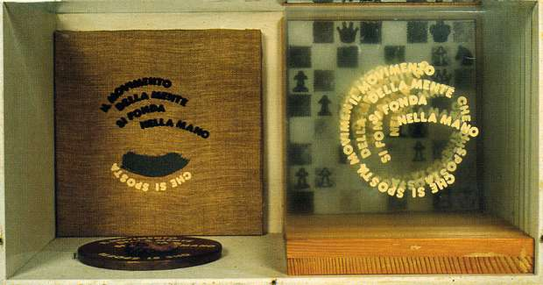
Arriviamo ad Ugo Carrega e a questo lavoro, a sinistra, ESSE del 1964. Che risente sicuramente di certa tradizione astrattista e della grafica d’animazione degli anni ‘50/60. Dopo i «Poemi per Azioni» del 1969, inizierà a parlare di Scrittura Simbiotica, Nuova Scrittura e rifacendosi al Poema Oggetto di Andrè Breton, di Poesia Materica. In quegli stessi anni da vita al Centro TOOL iniziando a collaborare con Martino e Anna Oberto, che diventerà nel 1971 il Mercato del Sale in omaggio a Marcel Duchamp. A proposito di Scrittura Simbiotica questa nasce dall’esperienza della Rivista Tools che uscirà in soli 6 numeri ognuno dei quali dedicato a quelli che Carrega considera gli elementi costitutivi della pagina stampata affinché questa comunichi nella sua totalità, appunto, nella simbiosi dei suoi elementi: Fonetico, Proposizionale, Lettering, Segno, Forma e Colore. I primi 5 numeri verranno stampati in ciclostile e solo l’ultimo a colori viene dato alle stampe. Nell’attività successiva possiamo ricordare, fra le molte, sino agli anni ‘90, la creazione anche del Centro di ricerca Non Finalizzata nel 1973, con V. Ferrari e C. Salocchi dando alle stampe il fascicolo «Gli oggetti recuperati della nostra infanzia» e il film «Oggetti Sani e Oggetti Malati». Sotto, il «Movimento della Mente si Fonda nella Mano che si Sposta» è un dittico degli anni ’70 in cui l’aspetto «tautologico» tipico dell’arte concettuale è chiaro, soprattutto vi è il riferimento alle competenze manuali quali strumento del pensiero ed in questo senso proprio si da come ridondante l’aspetto comunicativo. Per concludere possiamo additare sicuramente «a quest’uso mimetico delle parole che creano appunto delle tautologie ottiche e semantiche conducendoci sul confine labile fra testo e immagine, quell’area d’indagine da cui ha trovato linfa l’esperienza «visuale» in senso lato».

Slide 14
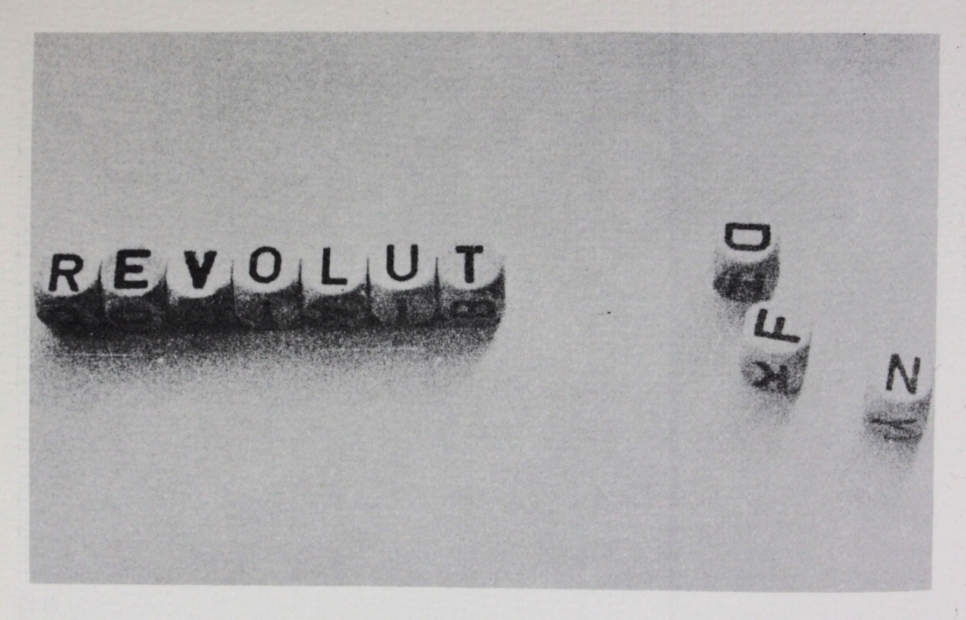
A destra ancora un lavoro di Carrega, La torre di Babele del 2007 presente alla Fondazione Berardelli di Brescia. L’artista e critico Richard Kostelanetz ha scritto nel suo Imaged Words & Worded Images del 1970 di una sostanziale differenza fra le «parole figurate» in cui una parola o frase è amplificata e ribadita dall’aspetto visuale, come abbiamo visto per la poesia concreta e fino all’estensione spaziale della parola. Ad esempio in «Love» di Robert Indiana o come qui per Carrega. E invece delle «immagini composte visivamente dalle lettere». Ne è un tipico rappresentante Paul De Vree che vedremo a breve. Oppure le strutture di Apollinaire. Ma lo sono in realtà tutte le forme di Lettering immaginabili. E come ha scritto Luciano Caruso a proposito della Poesia Latina Medievale, nel citato Juvenilia Loeti, già nel 1575 Francesco Cresci realizza una scritta le cui lettere sono inserite all’interno del perimetro stilizzato di una città. Questa la distinzione che fa Kostelanetz rispetto a quell’ampio territorio in cui invece «l’opera è costituita dalla combinazione e rielaborazione di segni linguistici astratti». Qui sotto con Jochen Gerz siamo di fronte ad una fotografia di una istallazione sorta di «fotografia preparata», il titolo Revolution preclude a qualcosa in fieri affidato al caso.

Slide 15
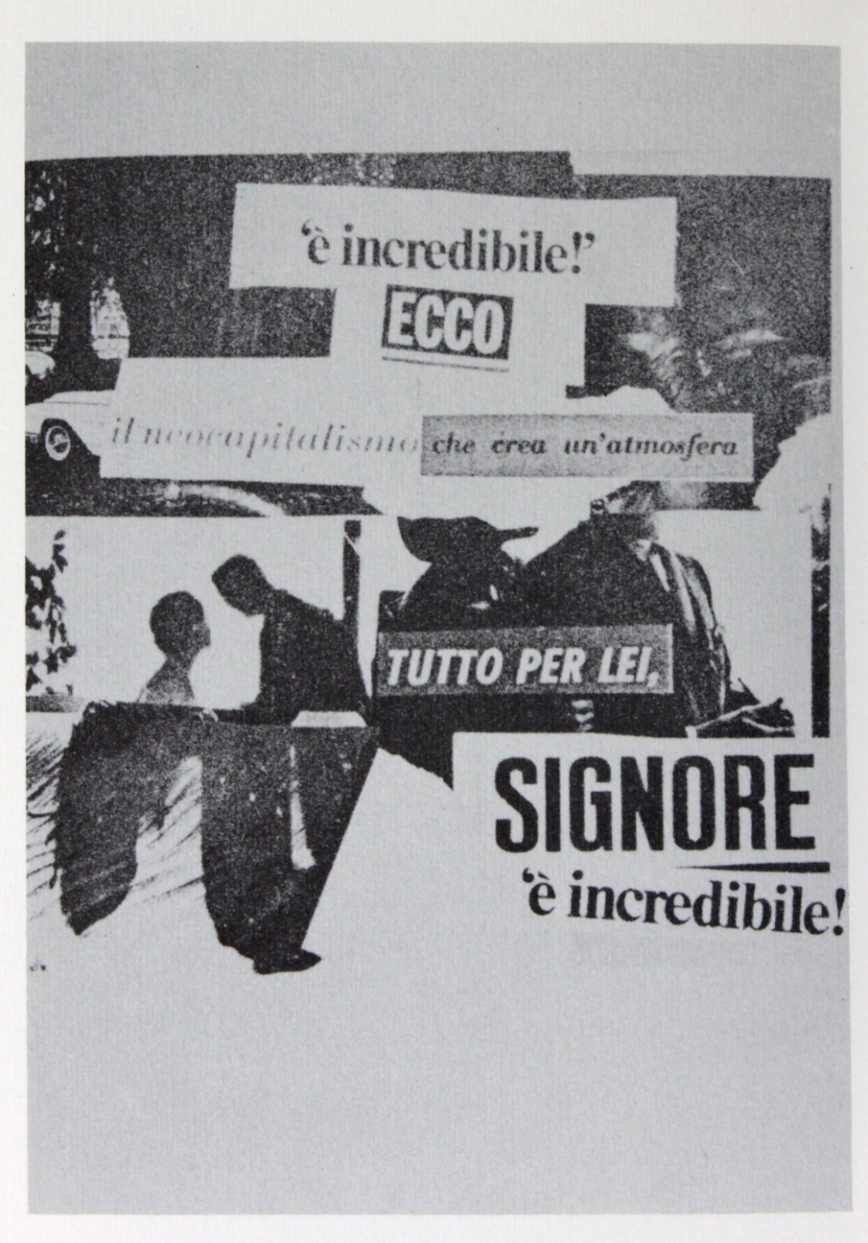
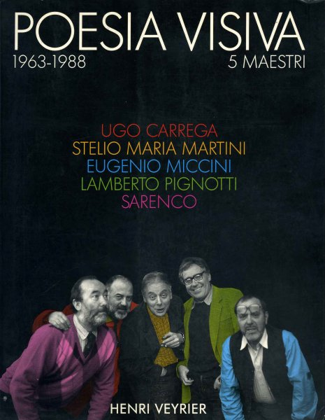
Quando iniziamo a parlare di Poesia Visiva? Lamberto Pignotti in un articolo pubblicato a Milano sulla rivista «Questo e altro», n.2 del 1962, definisce le nuove pratiche POESIA TECNOLOGICA. In quegli anni a Firenze nasce il Gruppo 70 vi partecipano Luciano Ori, Giuseppe Chiari, Lucia Marcucci, Eugenio Miccini e naturalmente Lamberto Pignotti. Proprio a Miccini sembra sia attribuibile la definizione di POESIA VISIVA, lo stesso sarà il primo a pubblicare l’antologia Archivio di Poesia Visiva Italiana dal 1970. A destra la copertina dell’edizione H. Veyrier del 1988 dedicata a 5 delle personalità più di spicco della scena italiana relative alla P.V. Dunque a partire dal ‘63 il Gruppo 70 è attivo su vari fronti, sia nell’organizzare convegni sia nello attuare azioni performative, oltre che a produrre testi e immagini, come quello che vediamo qui a fianco del 1965 «Poesia e Tecnologia». I rimandi alla pop-art o ai collages di Rotella sono evidenti. Ma qui l’uso della comunicazione di massa, in chiave ironica e paradossale, attraverso i ritagli di quotidiani e magazine, ha appunto quel ruolo destrutturante la convenzione attraverso l’uso del banale, del luogo comune, del non senso, del format preconfezionato, ecc.. Vi rimando alla distinzione di A. Moles fra «messaggio» e «informazione» in Teorie de l’information et perception esthetique del 1958. La definizione di poesia tecnologica perciò si riferisce a questa discesa dal piedistallo della creazione poetica entrando nei territori sociali attraverso un linguaggio diverso che però utilizza proprio quei segni e quelle immagine familiari, come la pubblicità. In definitiva rispetto alla Poesia Concreta l’asse si sposta ed amplifica il raggio d’azione investe diversi ambiti di diversa natura: sociale, estetico, linguistico, antropologico. Di fatto la reazione era ovvia una Poesia Tecnologica come risultato di una Estetica e di una Cultura Tecnologica. In definitiva la Poesia Visiva nacque all’interno di un dibattito e di riflessioni più ampie, come quelle dei Novissimi o del Gruppo 63 ed ebbe conseguenze e sviluppi altrettanto diversificati, sino alla Poesia Elettronica o alla Video-poesia.

Slide 16
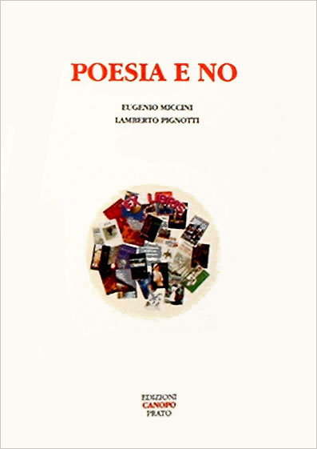
Fra le azioni performative ad esempio, emblematica dello spirito dell’epoca e dell’aspetto anticonvenzionale, ricordiamo Poesia e No, di cui qui a fianco vi ho messo la copertina di una edizione che ne traccia il percorso, serie di happening itineranti svolti nei luoghi più diversi, istituzionali e non, dove il pubblico veniva coinvolto, spesso avvalendosi di strumentazione quali proiezioni video, amplificazioni audio, organizzazione degli ambienti in un certo modo. In queste occasioni si mescolava la cultura «alta» con quella «bassa» per così dire. E’ lo stesso Pignotti che teorizza una Cultura del Neo-Ideogramma intendendo la nuova civiltà dell’immagine, della tecnologia e dei mass-media, in cui l’Arte e la Letteratura diventano un semplice messaggio, uno strumento dell’informazione e della comunicazione a svantaggio del significato. In tal senso la poesia diviene un «segno» e più precisamente un segno culturale e semiologico. In questo periodo storico si va delineando infatti la crisi della capacità comunicativa del sistema letterario che in fondo si riandava ad agganciare al tema della «morte dell’arte». Si entrava specificamente in quel territorio denominato «crisi della rappresentazione». La parola per sottrazione di senso diviene, nelle ricerche verbo-visuali, autoreferenziale, matericità, parola-oggetto. Contaminazione di segno linguistico e segno visivo in quanto tentativo di aggirare la destrutturazione decostruzione del discorso poetico per dar vita ad una semantica nuova e aderente alla caoticità del contemporaneo.

Slide 17
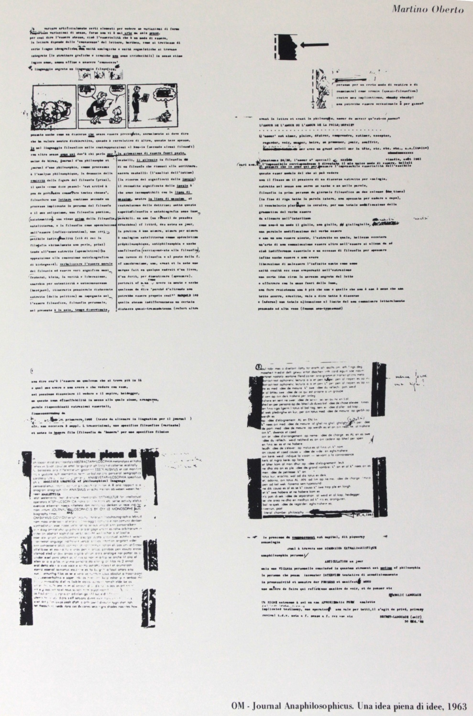
Dunque abbiamo toccato alcune tappe ed alcuni autori che hanno svolto un ruolo decisivo. Proseguiamo con una selezione, sicuramente non esaustiva e personale, di altre individualità ed autori. A sinistra Martino Oberto con una delle pagine del «Journal Anaphilosoficus: un’idea piena di idee». E’ stato uno destabilizzatore del linguaggio ed un personaggio off-culture con la famosa affermazione «io non penso spenso» inaugura una stagione cosparsa di proposte paradossali, fatte di giochi di parole, analisi grafiche, travasi di poesia in logica e di logica in poesia. Fonda con la moglie Anna la rivista ANA ECCETERA, nel ‘58, dove appunto «ana» sta per la negazione e la messa in discussione di qualunque cosa, ana-pittura, ana-filosofia, ana-grafia. A destra un lavoro di Magdalo Mussio «In pratica» Un gioco anche qui verbale che dovrebbe amplificare il segno/senso. Una dimostrazione. Visivamente siamo in piena iconografia che media fra scrittura-testo e immagine. Un po’ calligrafismo e un po’ flusso inconscio segnico. In fondo è una pagina di un libro scarabocchiata. Le immagine che state vedendo per la maggior parte sono state estratte dai testi di Renato Barilli «Parlare e Scrivere» e di M. T. Balboni «La pratica visuale del Linguaggio», edd. La Nuova Foglio Editrice, Pollenza-Macerata.

Slide 18
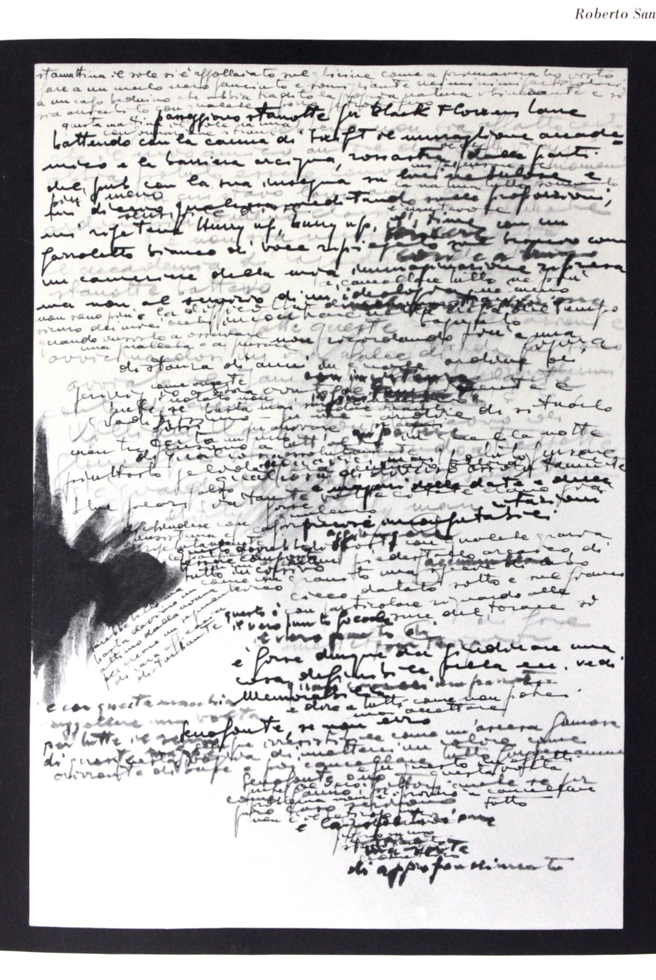
Roberto Sanesi, Manoscritto, 1971. Il titolo implica la pratica «chirografica», c’è quindi un’insistenza nell’area visiva ad essere occupata con esercizi di campiture e modulazioni della scrittura: intensità, grandezza, andamento sino allo «sbaffo» della china, anche stratificazioni. Un lavorìo che riconnota pittoricamente la pagina visiva. Sotto un’immagine dalla Performance Typoetry del 1969 con Paolo Scheggi, Ada Ardessi e Getulio Alviani. Titolo: SOLE una poesia di Carlo Belloli. Si svolse alla Galerja Studentskog Centra, di Zagabria. I tre reiteravano ossessivamente la parola e le sue declinazioni vocaliche, con ritmi e intonazioni diversi. Derivazione delle messe in scena futuriste o dadaiste del Caffè Voltaire. Ma in questo caso si voleva enfatizzare l’aspetto grammaticale e tipografico nella sua espansione spaziale nella pagina e nello spazio: sole, sale, solo.

Slide 19
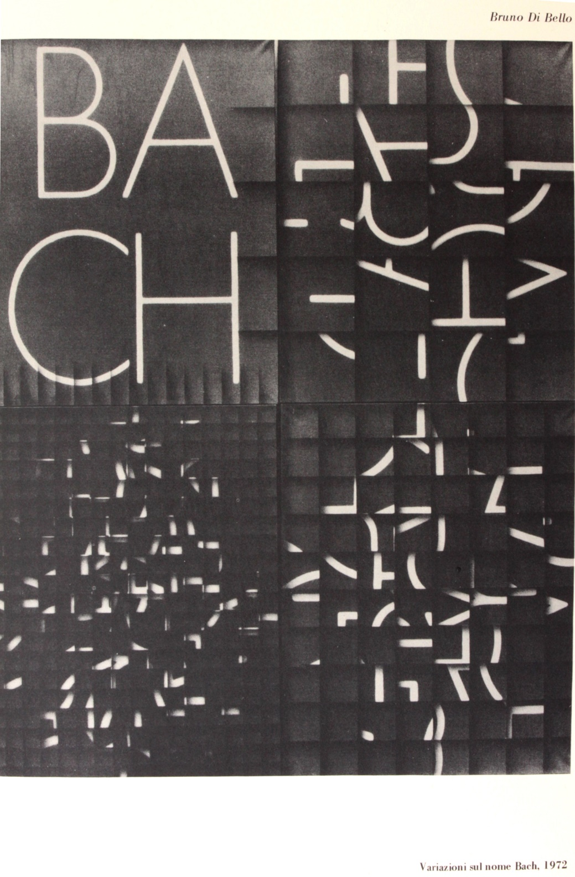
A Fiumalbo nell’Agosto 1967 si tenne Parole su muri. Tra gli organizzatori c’è Adriano Spatola e l’artista Claudio Parmeggiani. E’ l’epoca dei mega-raduni, della messa al bando delle «regole convenzionali», dei clichè sociali. La manifestazione dura 10 giorni e coinvolge tutta la cittadina con la partecipazione di poeti, scrittori, artisti provenienti da tutt’Italia e dall’estero. Qui sotto vediamo il manifesto ideato, con il finto cruciverba che elenca quelli che oggi verrebbero chiamati i «tag». Che cosa successe in quei giorni è documentato da video e immagini, possiamo riassumerlo come una grande area operativa e sperimentale sul territorio che, sempre prendendo termini molto usati, ridistribuiva e condivideva nel sociale le pratiche artistiche. A destra incontriamo un altro autore di questa selezione, Bruno di Bello con «Variazioni sul nome Bach» del 1972, opera non scevra da tutta una serie di retaggi iconografici, da Mondrian (tant’è che un altro dei sui lavori si intitola La firma di Mondrian disseminata in 4 movimenti) a P. Klee, che sembra voler decomporre un po’ alla cubista la parola ricomponendola in immagini e parole altre possibili. Una riflessione sul codice comunicativo e le convenzioni.

Slide 20
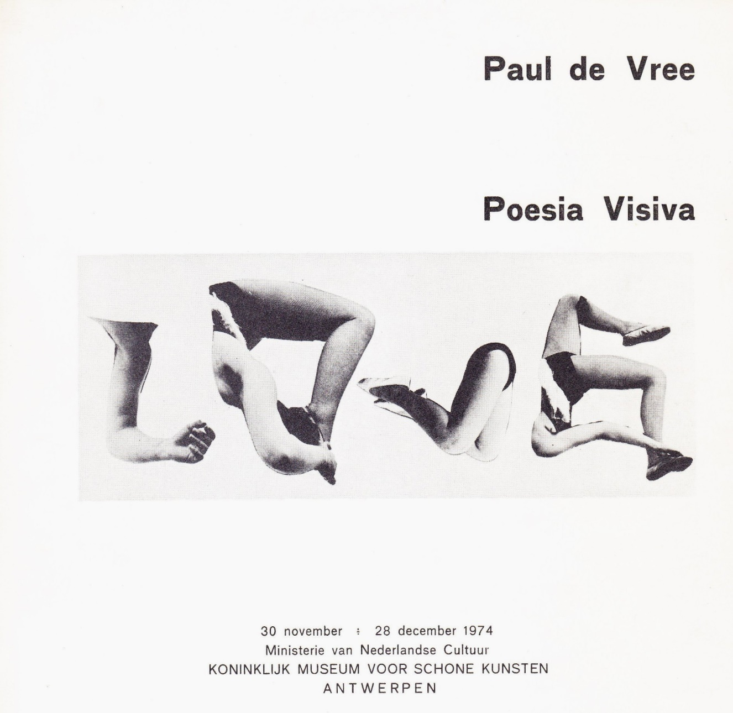
Arriviamo ad una figura interessante, Paul de Vree, con KISS del 1972, tipico gioco visivo linguistico quasi da rebus, dove unendo le due parole si forma il nome di colui che fu segretario di Stato americano, Kissinger, durante le presidenze di Richard Nixon e di Gerald Ford, il cui operato dette adito ad accuse di vario genere per le strategie e gli interventi soprattutto di politica estera e dunque si allude a «trame intessute». A destra la copertina di un catalogo di una sua personale ad Anversa, dove compie graficamente e visivamente quello che chiameremmo un esercizio di «artype» da cui il titolo della mostra «Love».

Slide 21
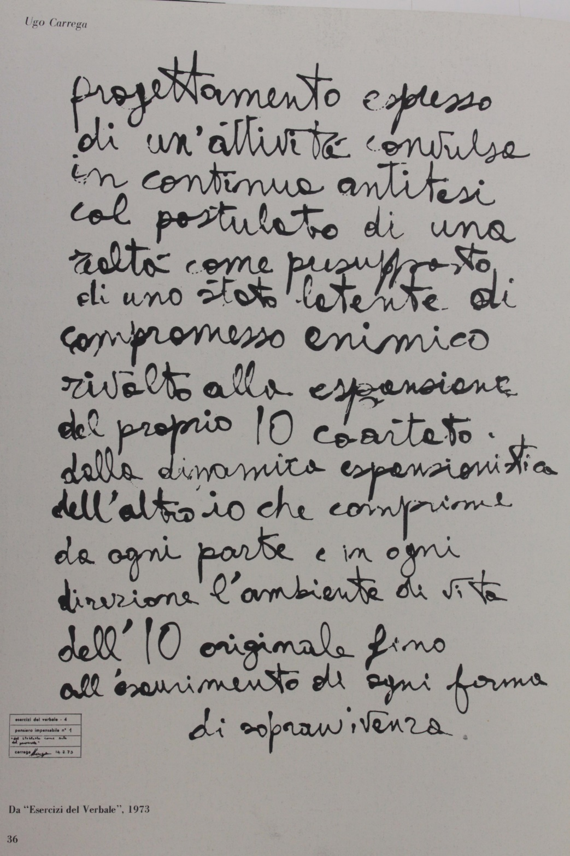
Qui sotto sempre un esercizio di natura «tautologica/ripetitiva» di P. de Vree. Il riferimento alla sonorità è sempre presente, infatti nel dopoguerra fu tra i primi ad interessarsi alla poesia visiva e soprattutto «sonora». Vi ricordo inoltre che a fianco del poeta francese Henri Chopin (che fu editore e redattore della rivista Cinquième Saison), organizzò ad Anversa, nel 1963, l’esposizione Objectieve Poëzie. A destra troviamo ancora Carrega con Esercizi del Verbale, 1973, dove il «significato» è del tutto impossibile da individuare in quanto meramente implosivo. Da la dimensione della possibilità di bilanciarsi di un testo col suo «significante». In tal senso lo strumento ed il supporto condizionano sia quest’ultimo che il «significato».

Slide 22
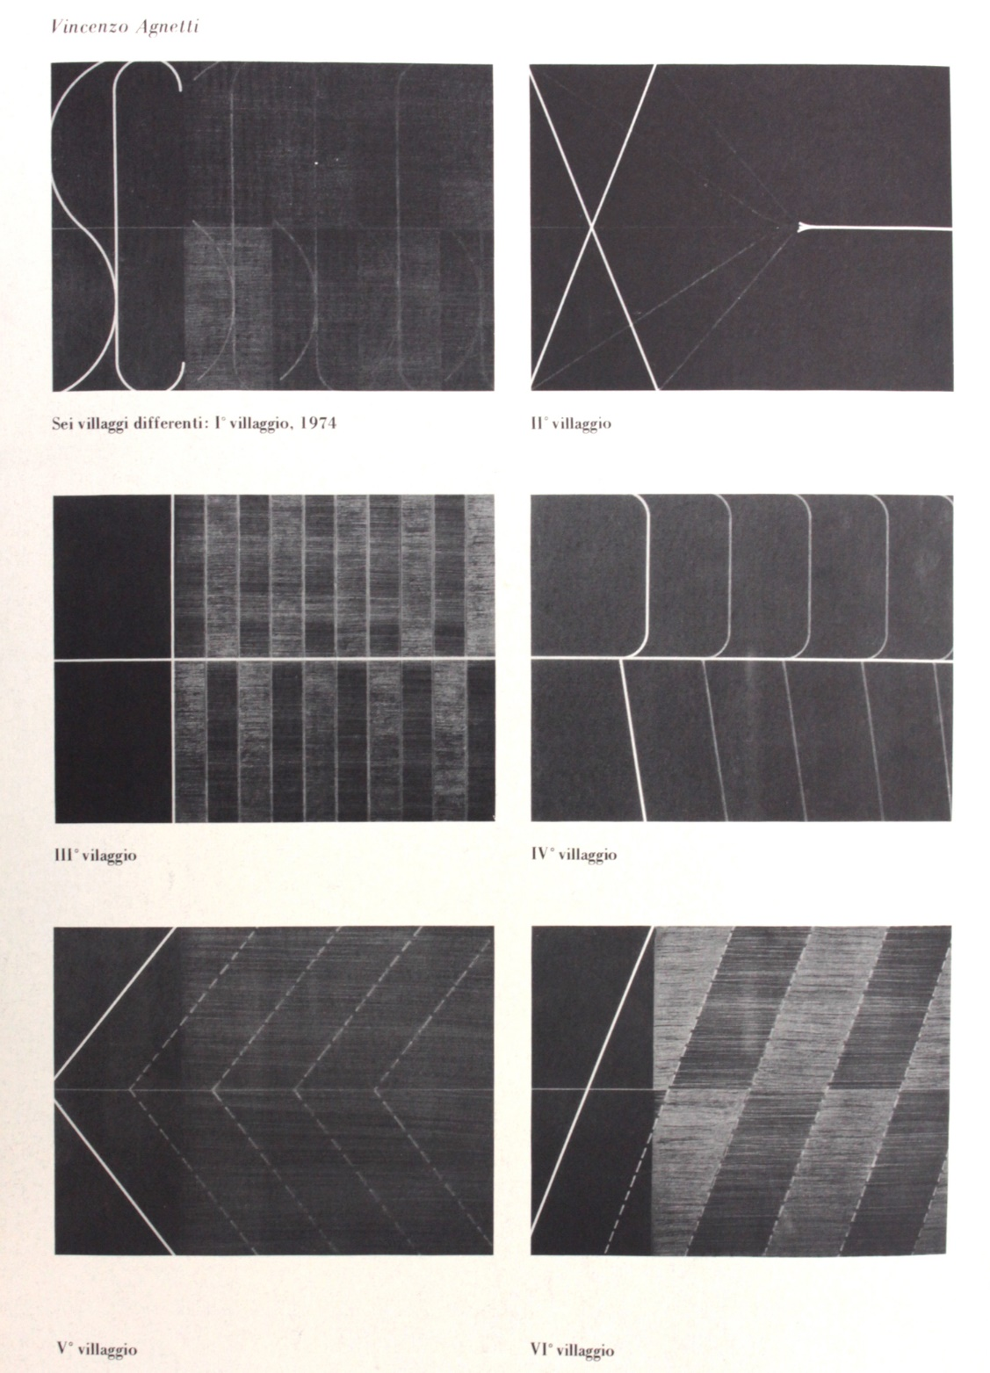
Vincenzo Agnetti è stata una figura del tutto particolare del panorama artistico concettuale, saggistico e poetico. Collaborò con Castellani e Manzoni alla fine degli anni ’50 alla rivista Azimut con la pubblicazione di NON COMMETTERE ATTI IMPURI nel primo dei due numeri che saranno stampati. Qui di seguito due versioni: Sette Villaggi, a sinistra e Sei Villaggi a destra. Continua l’analisi del Linguaggio così come nella serie TESI, di cui darà due edizioni, in quanto CRISI del linguaggio. Già dai titoli dei suoi lavori si coglie la natura indagatrice e di messa in discussione dei parametri, delle convenzioni. Da «Logiche permutabili» a «Libro dimenticato a memoria», e poi «Fotografie a mano libera, a occhio nudo», le «Foto-graffie» sino al «Suonatore di fiori» rimasta incompiuta. Nei villaggi che vediamo come scrive Barilli c’è una indagine sul suono del parlare, della lingua specifica di una comunità, come a voler visualizzare quella caratteristica fonetica. Diventa materia grafica.

Slide 23
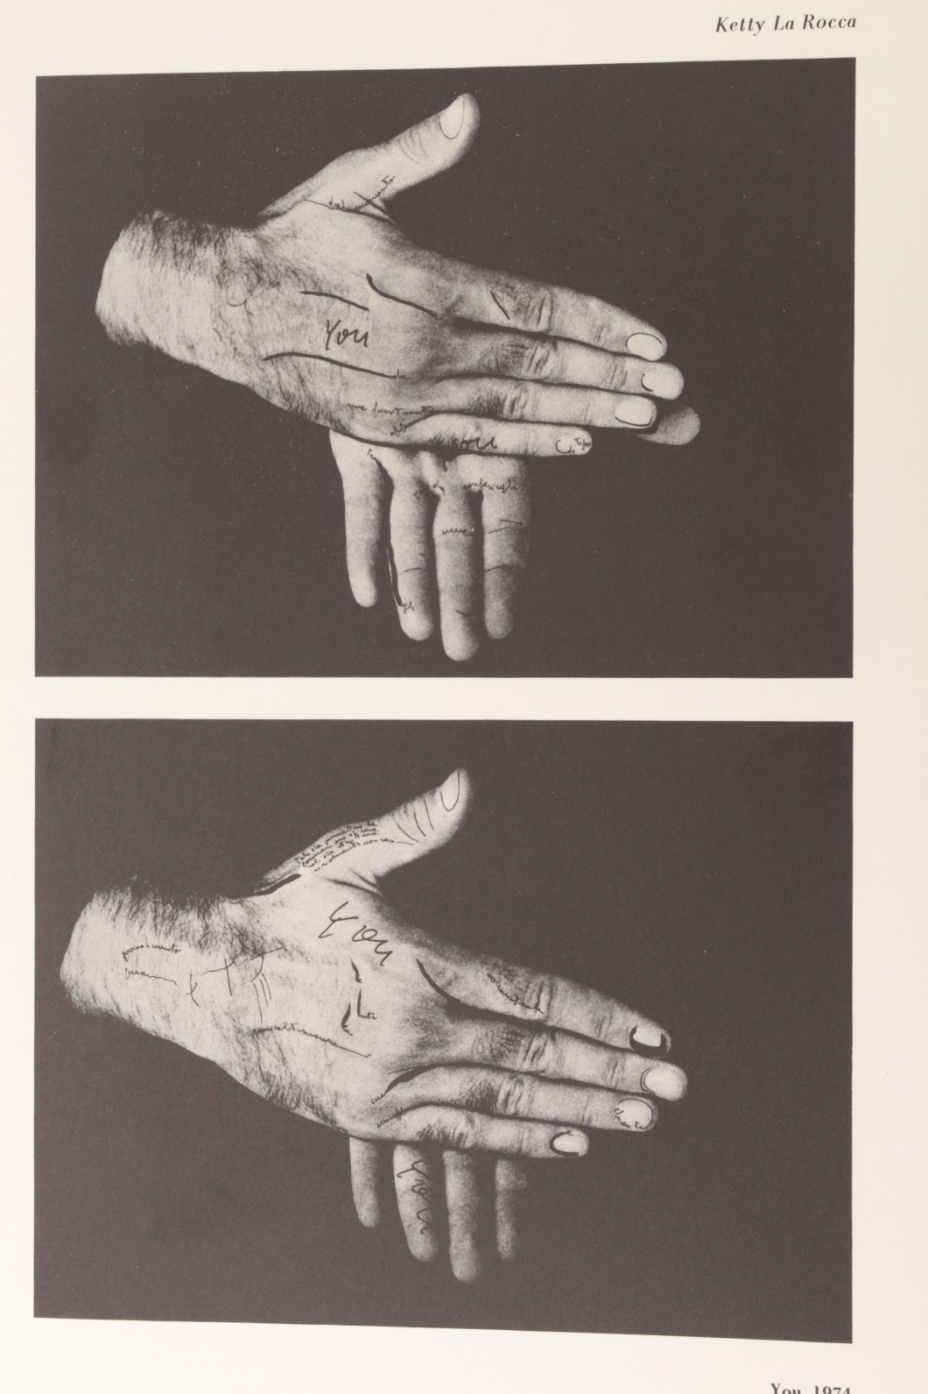
Arrigo Lora-Totino, in SOBBALZO, del1973 è come se volesse lanciare nello spazio della pagina degli elementi fonetici di frammenti sillabici. Quelli più informativi ed anche suggestivi, attraverso una grafia elementare. Quasi un riprodurre a mano i tanti sforzi tipografici e visivi delle prime avanguardie. Mentre a destra Ketty La Rocca in YOU del 1974, si riappropria in un certo senso di uno dei primi supporti della storia dell’umanità «il corpo» e qui più in particolare le «mani». Non casualmente in quanto artefici della scrittura stessa. E dunque un’operazione anche questa di sovrapposizione di linguaggi ma anche di portatilità. La facilità comunicativa sfocia nella sovrabbondanza di informazioni, incomprensibile: degli attori recitavano dei testi non-sens in tempi sfalsati sovrapponendo i flussi vocali e creando un climax sonoro suggestivo ma privo di significato.

Slide 24
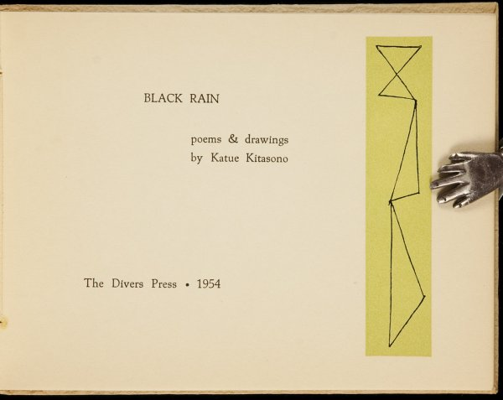
Black Rain, di Katue Kitasono è del 1954, ancora non conosceva la Poesia Concreta, cosa che succederà da li a pochi anni grazie all’incontro con Haroldo De Campos, ma in quegli anni disegnò le prime quattro copertine della Black Mountain Review e la Divers Press gli dedicò una pubblicazione con i sui disegni e le sue soluzioni visive. Considerato un poeta surrealista negli anni ‘60 cominciò a lavorare ai Poemi Plastici, questo a fianco è una versione del ’66. Continuerà l’attività di grafico e fotografo sempre progettando con l’occhio rivolto al mondo dell’arte e della poesia visiva. Nel link seguente trovate molti dei sui progetti, cover, libri, illustrazioni, poemi visivi, fotografie: https://www.pinterest.it/kouseimizumoto9581/katue-kitasono/

Slide 25
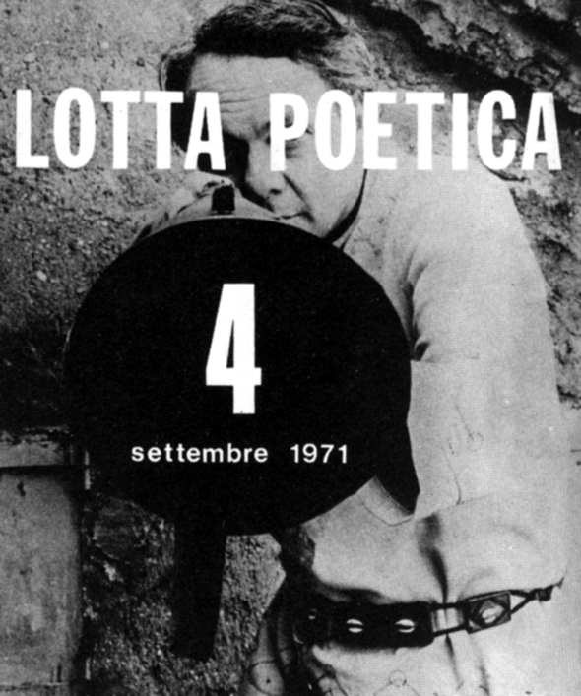
Il ruolo svolto dalle riviste, dalle pubblicazioni e dal materiale edito è stato come abbiamo visto in questo nostro sintetico percorso di tutto rilievo. Ed oggi per noi sono anche elementi documentativi che vorrei elencarvi escludendo quelli già citati. Tre Rosso come organo del Gruppo Studio di Genova (1965). Documento Sud rivista del Gruppo ‘58. Che poi diede vita a molte altre pubblicazioni periodiche: Schemi, Linea Sud, Quaderni, Continuum ed altre. La romana Ex diretta da Emilio Villa. Lotta Poetica fondata nel 1971 da Sarenco. Ancora la rivista sperimentale Geiger di Adriano Spatola, tra il 1967 e il 1982, Tam Tam, sempre di Spatola. Malebolgie, 1964 (Spatola, Celli, Costa), Technè ideata da Miccini nel ’69. NAC nella prima metà degli anni ‘70 fondata da Francesco Vincitorio. Vi lascio un riferimento web, il sito Capti: http://www.capti.it/index.php?ParamCatID=1&lang=IT

Slide 26
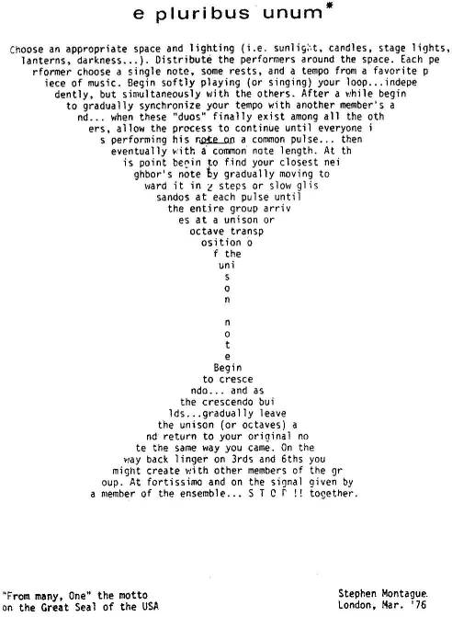
Concludiamo con due lavori molto lontani ma ulteriormente indicativi ed ampliativi. A sinistra «Mètre à penser» di Paolo Albani, relativamente recente (2001). E’ chiaro l’intento ironico creato dal calambour linguistico, del francese, con cui si designa Metro, Mètre e Maestro, Maitre la cui pronuncia è identica. E sfruttando anche la traduzione della preposizione «à» in francese, si crea il doppio significato di «maestro di pensiero» o «metro per pensare». Tant’è che il centimetro da sartoria intercalato nella frase ci da molto da pensare non capendone il senso. L’altro a destra invece è «una partitura» di un musicista americano, ma che vive ormai a Londra da tempo, Stephen Montague con il quale entriamo in un mondo parallelo che è quello della poesia sonora. Che se vogliamo è una costola del Lettrismo. In questo lavoro «la fascinazione sottile dell'antico e atavico carme figurato si combina insolitamente con una scrittura d'azione intermediale e sinestetica, generando un unicum di sapida concettosità e notevole interesse». Come scrive Paolo Bolpagni. Vi segnalo alcuni link su cui approfondire: https://users.unimi.it/gpiana/XII/bolpagni.htm http://www.giorgiomaffei.it/cataloghi/48%20-%20dal%20segno%20al%20suono.pdf

